Slide 1
생각 날기 홈페이지 활용법

Slide 2

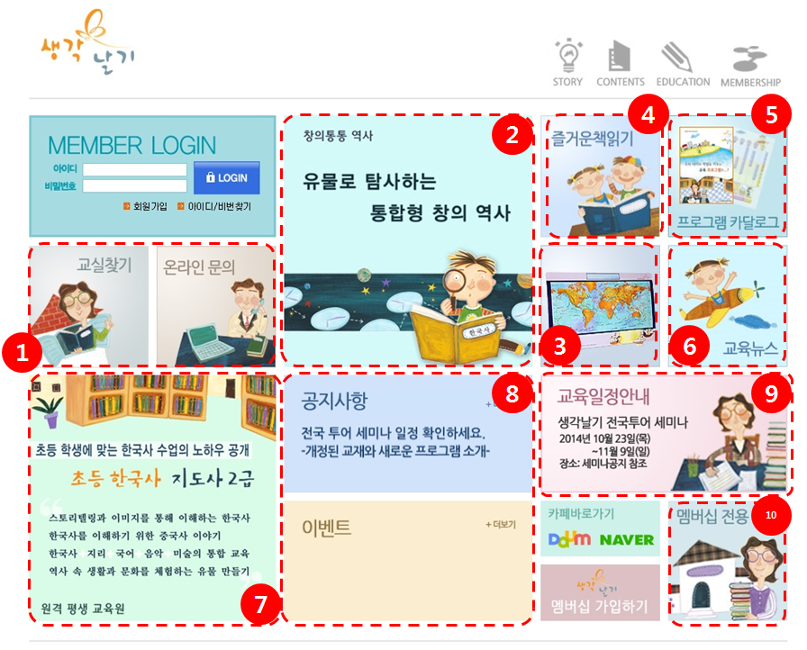
생각날기 홈에는 무엇이 있을까?
① 선생님의 교실을 볼 수 있고 온라인 문의를 통해
궁금한 점을 해결할 수 있습니다.
② 창의통통 역사 교재특징과 구성 및 컨셉,
커리큘럼을 알 수 있습니다.
③ 창의통통 지리 교재특징과 구성 및 컨셉,
커리큘럼을 알 수 있습니다.
④ 연령에 따른 추천도서를 볼 수 있고 생각더하기
를 클릭하면 출력 후 문제풀이도 할 수 있습니다.
⑤ 생각날기 카다로그를 온라인을 통해
볼 수 있습니다.
10
Notes:
사업 영역

Slide 3
생각날기 홈에는 무엇이 있을까?
10
⑥ 선생님들과 교육과 관련된 정보를 공유할 수 있습니다.
⑦ 생각날기 원격평생교육원 사이트로 이동할 수 있습니다.
⑧ 생각날기에서 알려드리는 공지사항과
이벤트에 대한 내용을 확인할 수 있습니다.
⑨ 생각날기에서 진행하는 세미나신청을 할 수 있습니다.
⑩ 생각날기 멤버십 회원들만 누릴 수 있는 교사용 지침서/
포트폴리오/ 결과물 만들기 동영상/수업 자료 등
다양한 혜택을 누릴 수 있습니다.
Notes:
사업 영역

Slide 4
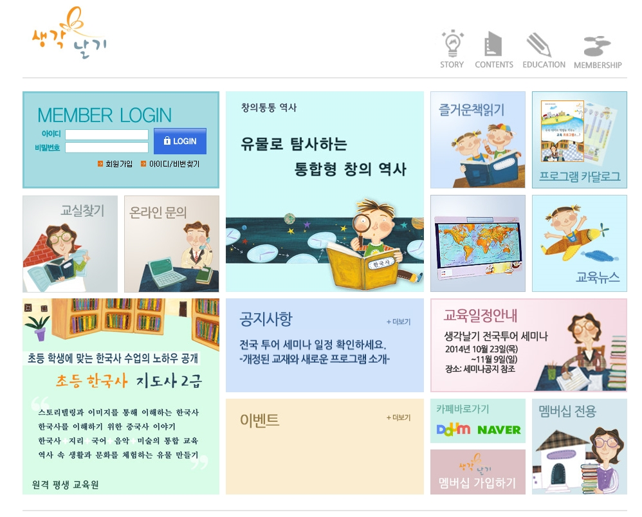
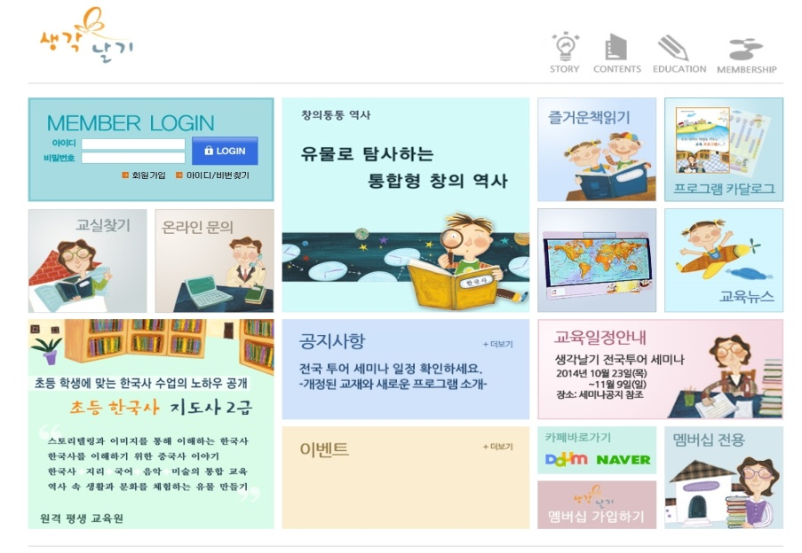
생각날기 홈에는 무엇이 있을까?
생각날기 심볼, 카다로그, 오시는 길을 알 수 있습니다.
창의체험과 창의통통 교재의 교재 구성, 컨셉, 커리큘럼을 알 수 있습니다.
생각날기 교육 목표 및 시스템/추천도서/선생님 교육신청과 이력을 확인할 수 있습니다.
지침서와 수업자료, 원생관리, 교재신청, 교재반품, 거래내역, 멤버십관련 자료를 보실 수 있습니다.
Notes:
사업 영역

Slide 5
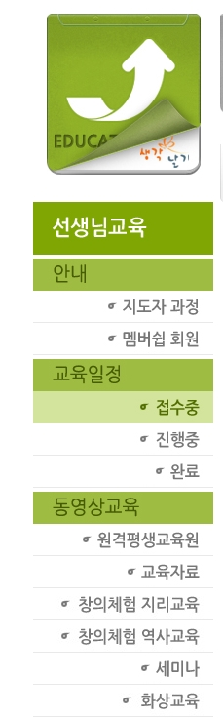
교육신청과 교재교육은 어디서?
선생님 교육 클릭
교육 신청 및 현황 확인가능
교재활용법과 교재교육 강의
Notes:
사업 영역

Slide 6
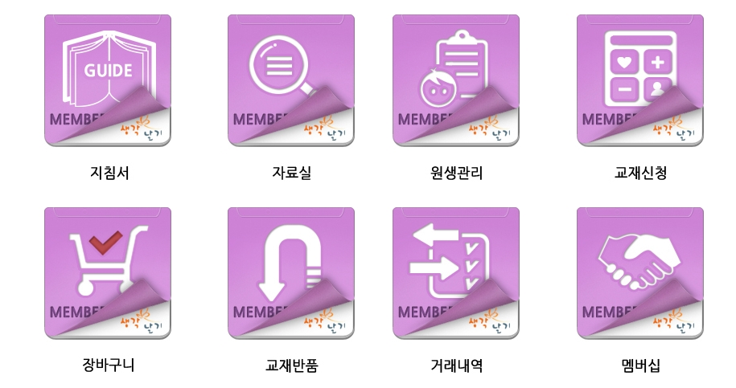
교재 반품하기
1
2
클릭!!
1
주문할 교재를 확인 후 [교재 신청]을 클릭하여 절차를 밟아주세요^^
2
[교재반품]을 클릭
Notes:
사업 영역

Slide 7
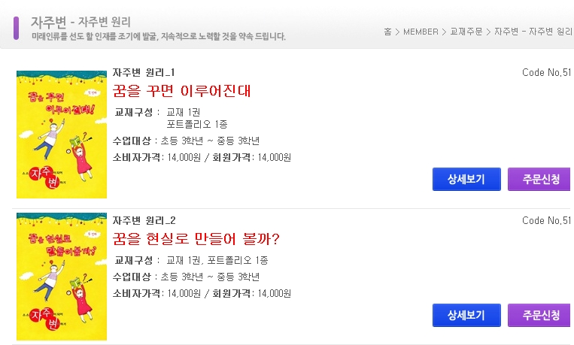
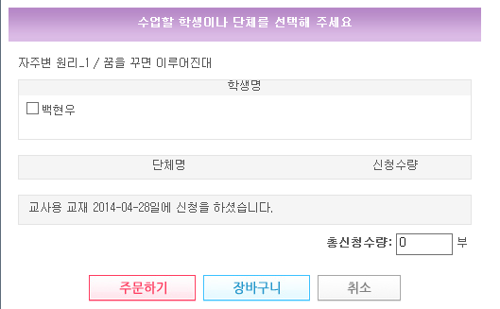
교재 신청하기
1
클릭!!
Notes:
사업 영역

Slide 8
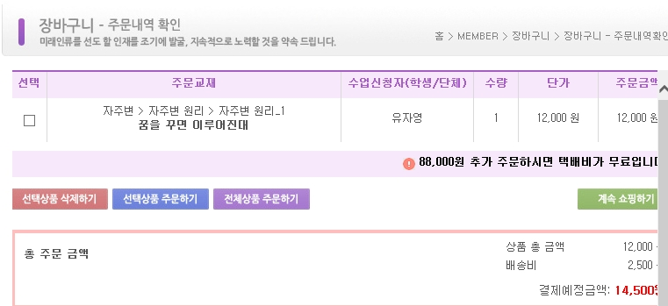
교재 신청하기
1
2
1
주문한 교재와 수량, 금액을 확인하시고 선택에 체크해주세요
2
선택상품 주문하기를 꼭!꼭!꼭!! 클릭해주세요^^

Slide 9
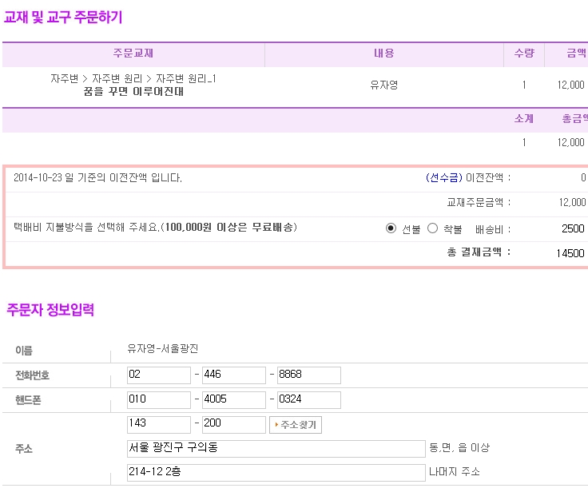
교재 신청하기
주문한 교재와 수량 및 금액, 택배비까지 확인하세요.
마지막으로 주문자 정보입력에서 휴대번호와 주소를 꼭 확인해주세요

Slide 10
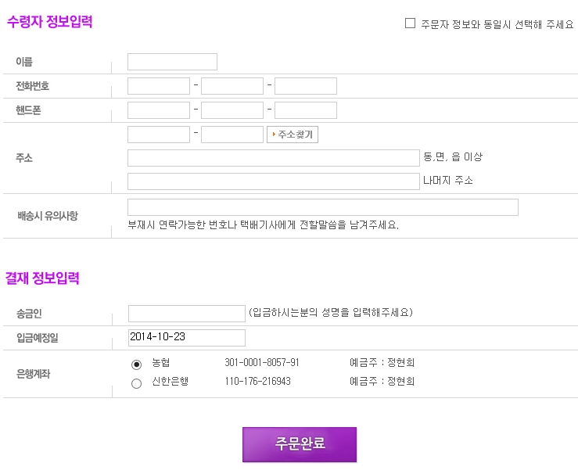
교재 신청하기
확인 후 체크 유무를
선택해주세요^^
주문자 정보가 동일하지 않을 경우 수령자 정보입력을 다시 작성해주시고 결재 정보까지 입력하신 후 주문완료를 클릭해주세요.
Notes:
사업 영역

Slide 11


Thank you

